Slide 1

LH-NSD-SFC
2020 G次IT評鑑
CEM-SFC 高超輝

Slide 2
Part 01
自我介紹
“
Part 02
目录
content
工作內容&成效
Part 03
”
建議&改善
Part 04
職涯規劃

Slide 3
1
自我介紹
SELF - INTRODUCTION

Slide 4
自我介紹
基本情況
姓名 | 高超輝 | 學歷 | 專科
部門 | CEM - SFC | 畢業院校 | 江西信息應用職業技術學院
直屬主管 | 謝運峰 | 入職時間 | 2018年7月9號
SELF
INTRODUCTION

Slide 5
2
工作內容&成效
Life isn't about waiting for the storm to pass. it's about learning to dance in the rain.

Slide 6

工作內容&成效
總攬
一：AGBU Cloud MES系統前端開發
1.系統主頁，菜單頁整改。
2.工站，報表風格整改，樣式統一化。
3.配置報表開發，優化（主要的）。
4.圖表開發。
亮點：
1.配置報表模板開發（可適用各種場景的配置報表）。
2.為系統引入React框架。
3.開發高復用性組件（正在進行，重點）。
講ppt順序：
1系統新舊界面對比（登錄，菜單，工站）
找到若干組對比圖。
2簡要闡述改進的細節（3類：主頁，菜單，工站，報表，圖表）
3簡要介紹React + Redux架構及其優點，配置報表模板介紹，優點，表格組件及其優點

Slide 7
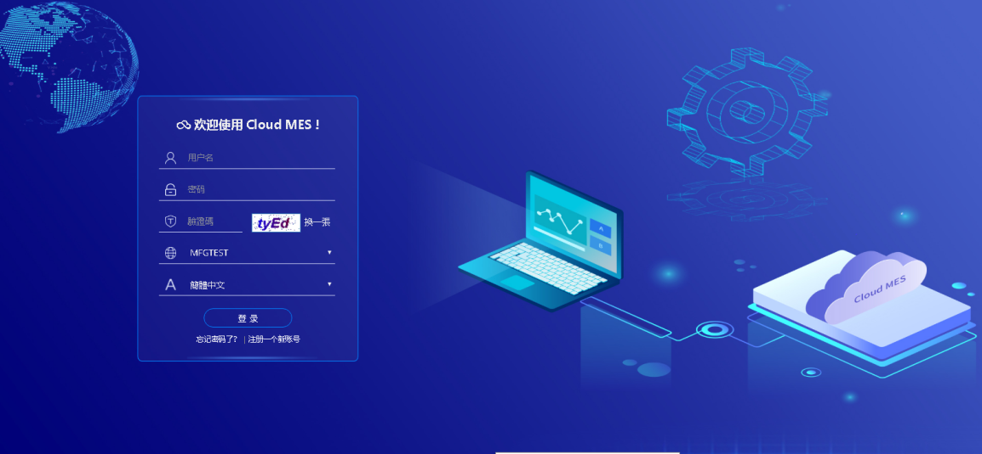
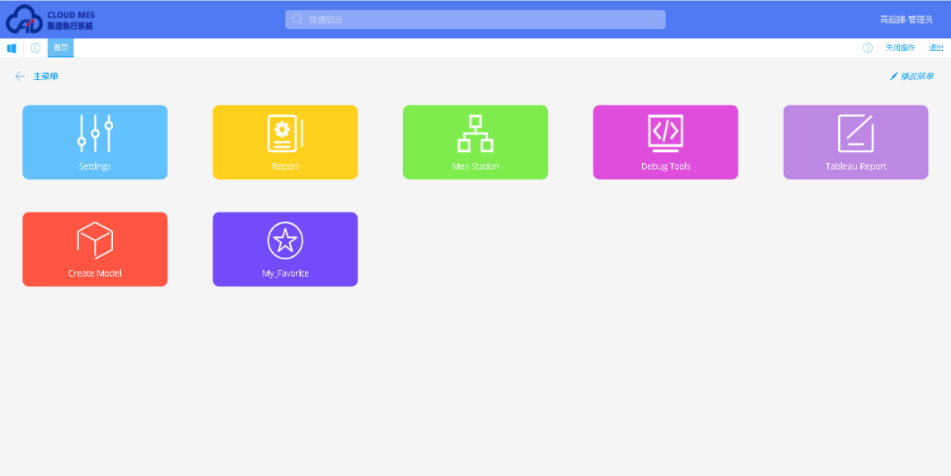
工作內容&成效
系統首頁 菜單頁整改
系統主頁，菜單頁經過多次的整改，效果并不如人意，最後決定以UI設計人員設計的效果爲準（如下圖）。前端在儘量不改動原有的框架的原則上來優化系統，保證不出現較大問題。儘管如此，實現功能的過程中前端框架仍然有較大改動，這次優化首次引入了React框架，這套框架有非常好的設計思想，配合Redux 狀態管理，使得系統具有很高的性能以及讓開發者能快速的排查bug，最重要的是這個框架的強擴展性，後續可開發高質量組件來優化系統。

Slide 8
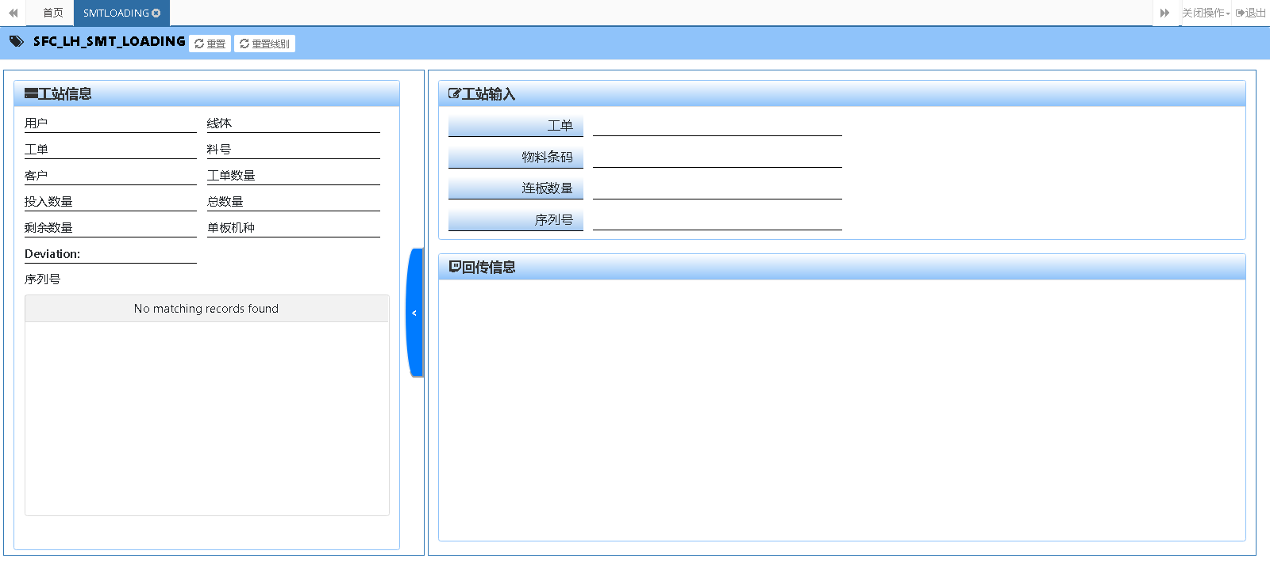
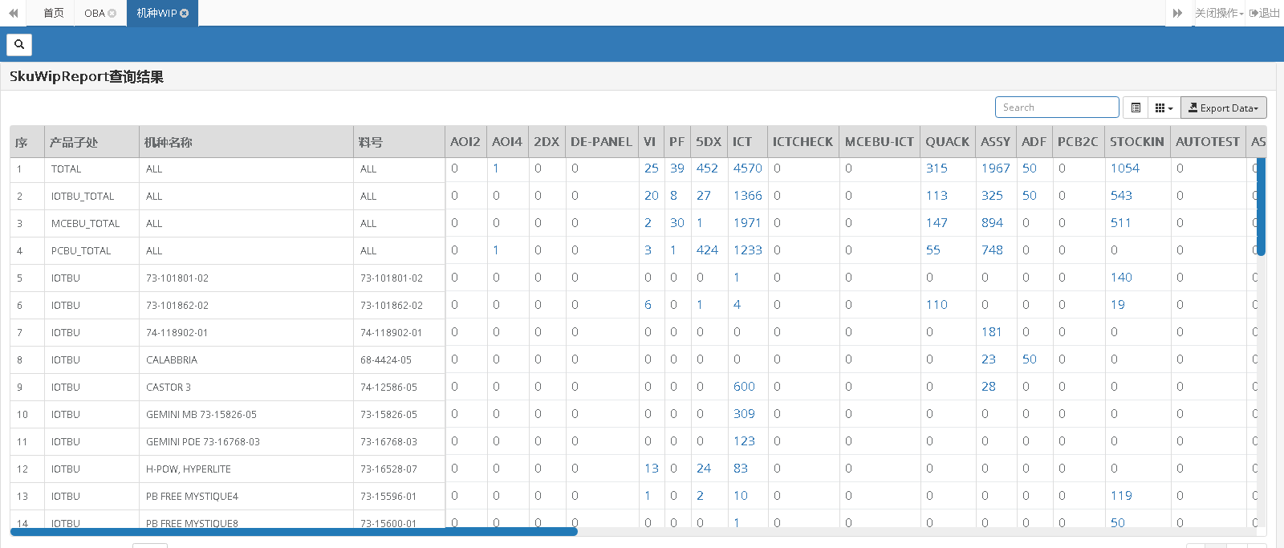
工作內容&成效
工站，報表風格整改，樣式統一化。
1.工站整改：系統工站數量較多，顯示效果多樣，針對不同的顯示效果，設計不同的排版，隨著用戶提出各種需求，除工站API開發外，前端有時候 也要做響應的優化，如回傳信息的特殊處理，新增各種彈出層模型，以及一些操作提示音，豐富了工站的功能。這次工站優化重新設計各種 控件，多語言配置功能,系統所有的工站模塊都已經生效，風格如下圖，共計65個工站界面。
2.查詢報表整改：查詢報表新增固定表頭，固定列，多語言配置功能，增強用戶體驗，已經作用于系統所有的查詢報表，風格如下圖，共計77個查詢報表 界面。
系統工站操作界面
系統查詢報表界面

Slide 9
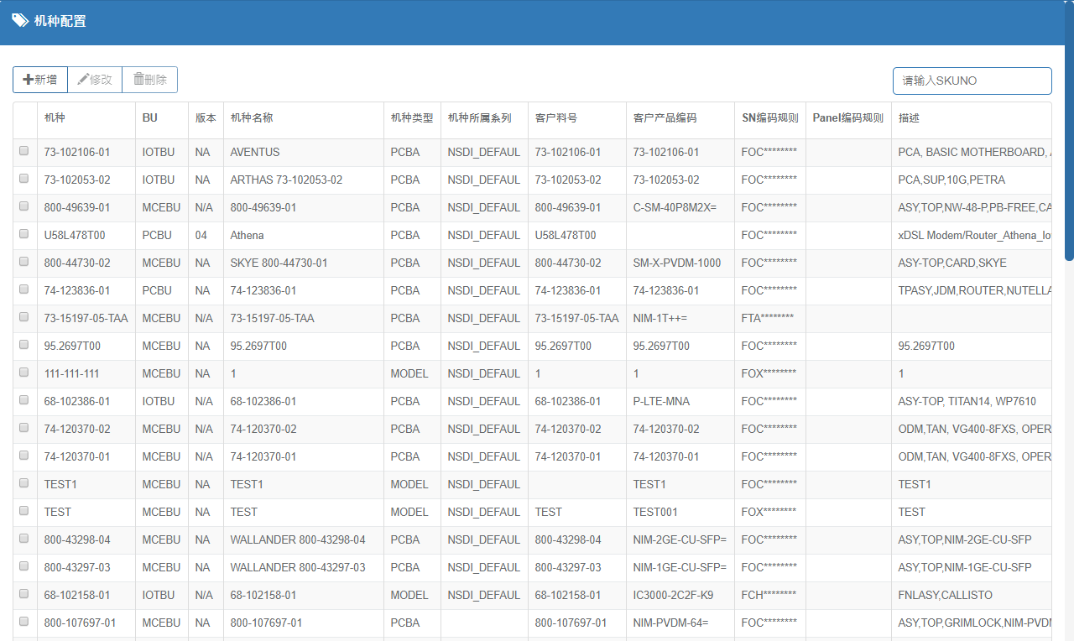
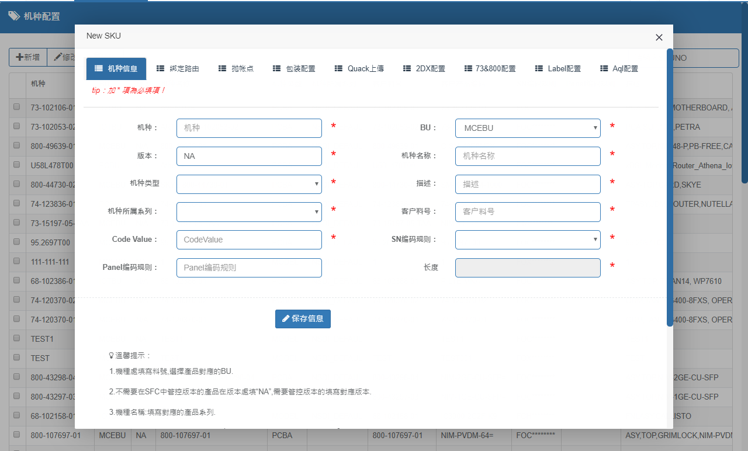
工作內容&成效
配置報表開發，優化（主要的）
配置報表（界面如下圖所示）廣泛用於生管，品管 IT等部門，用來管控生產流程，是系統不可或缺的模塊。用戶會頻繁提出這方面的需求，在這種趨勢下，必須寫出一個高復用性的開發模板，用於提高開發效率。模板從去年年初就開發出第一版，隨著一步步改進，目前已經在用的是第三版，能適用各種開發需求，只需要進行簡單的配置就能開發完成。 從目前數據來看，平均一週就要開發一個配置報表，至今共新開發了60余個配置報表。
目前在準備第四版配置報表開發（新增一些有趣的元素：）我們致力於讓用戶有更好的體驗，新增點贊，評論，評分，問題留言，提問，異常反饋，更貼近用戶，更能發現系統存在的問題，才能優化好，除此之外。系統功能慢慢趨於全面，添加了一些對用戶對開發者一些實用的功能，單頁面操作說明，全局狀態樹的瀏覽，頁面涉及的api，api說明文檔，系統更新說明，讓每個開發者了解系統更新內容
初始界面
展開操作

Slide 10
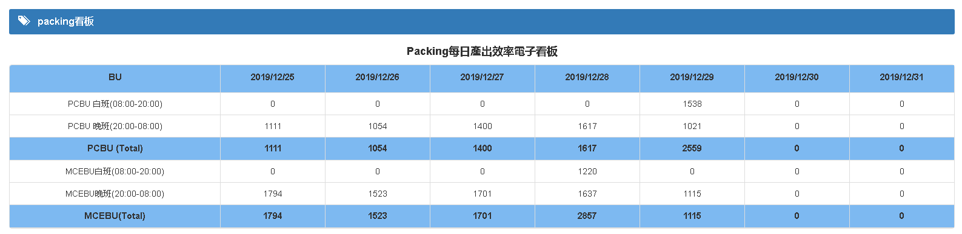
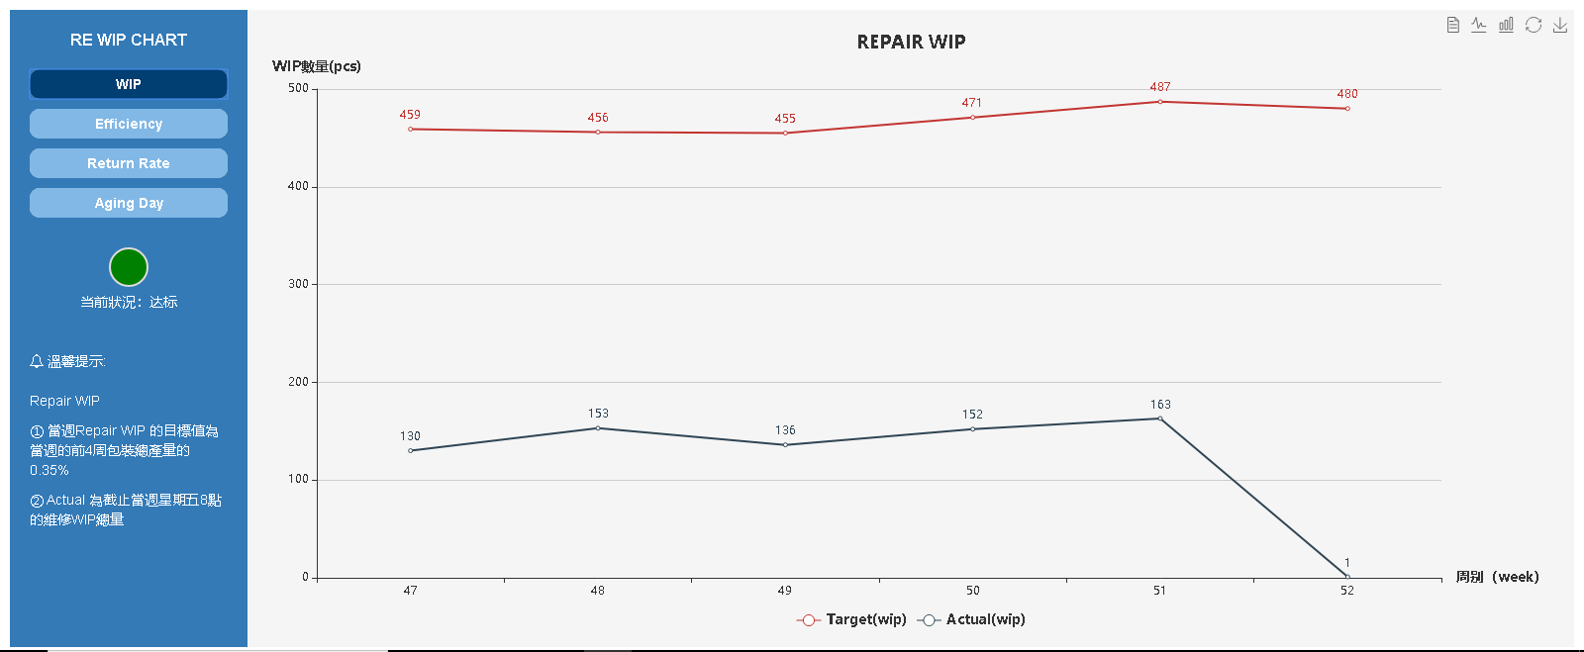
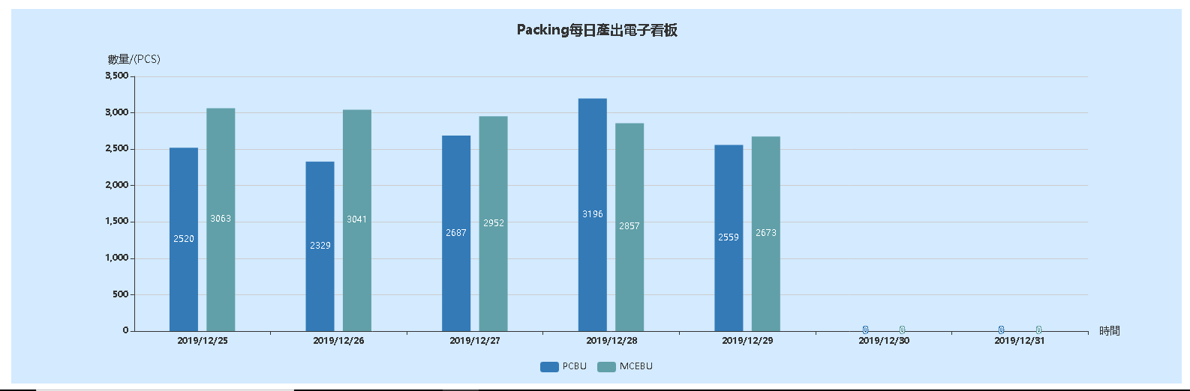
工作內容&成效
系統圖表
系統圖表繪製依賴Echarts圖表庫，配合後臺開發的API，完成開發。
系統目前新開發10余個實用性圖表，包括SMT看板，PACKING看板， 庫存相關，維修相關，WIP圖 , 系統輔助類圖表等（如下圖所示，展示了一部份圖表）
Packing看板（反應各BU每日包裝產出，包裝效率）
維修圖表（反應維修wip，效率，返修率，agingWip）

Slide 11
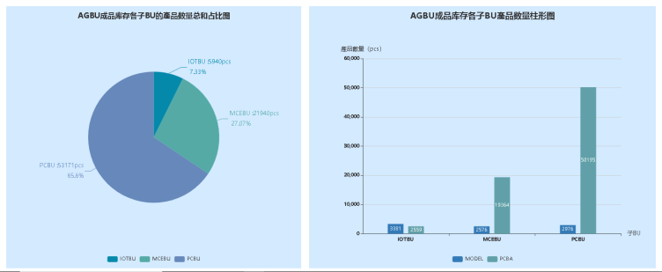
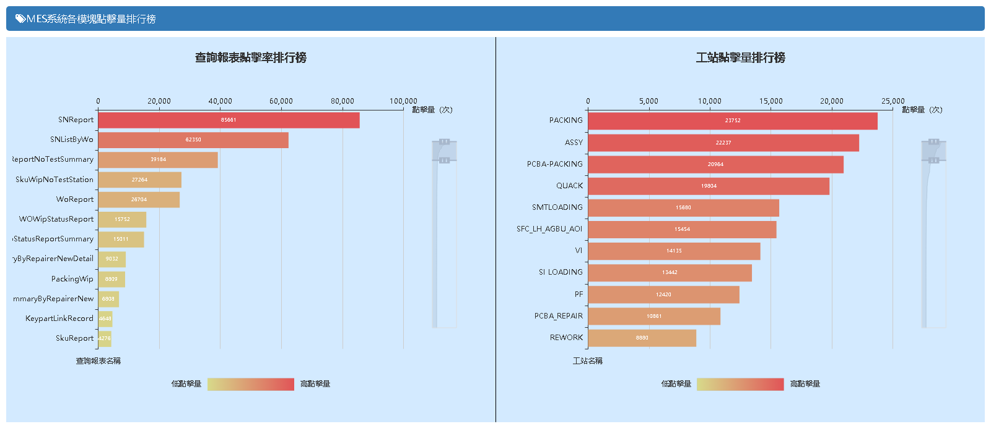
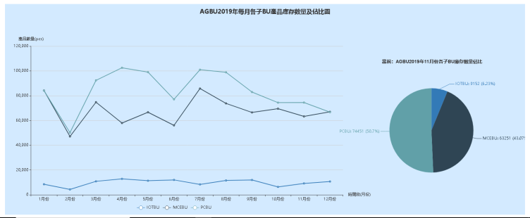
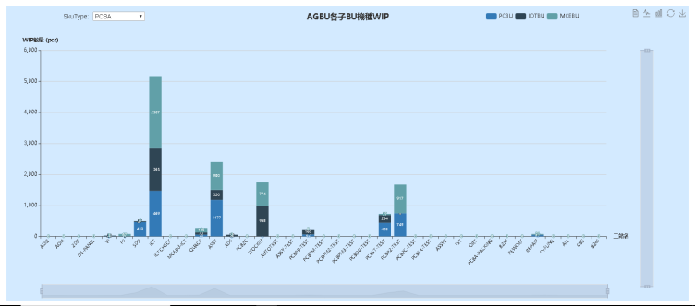
工作內容&成效
系統圖表
庫存數量佔比（BY BU）
輔助類（系統各模塊點擊量排行榜）
庫存數量佔比（BY 月份）
機種WIP圖

Slide 12
工作內容&成效
React + Redux架構（數據流）
Next(f(action))
Next(f(action))
…
中間件管道
dispatch(action) 的過程
middleware1
middleware2
middleware3
…
……
……
Action(dispatch)
標準的Action
Object類型，必須包含type屬性
Action
廣義的Action(能標識用戶的操作行為即可)
Reducer
React核心
用戶操作
用戶界面
RootState
Render(RootState)
返回全局狀態

Slide 13
工作內容&成效
Redux工作流程
負責管理全局的狀態樹
Dispatch(action)
Store
prevState / action
ActionCreators
Reducer
newState
Action
state
Reducer
純函數，無副作用，定義各種action，返回相應的狀態
用戶操作
Component
用戶界面
React組件

Slide 14
工作內容&成效
Redux提供的核心API
createStore
combineReducers
applyMiddleware
compose
Action
createStore接收reducer和enhancer，返回一個store
combineReducers用於糅合多個reducer，接收一個object（object包含多個reducer），返回一個新的reducer
applyMiddleware用於改造store，擴展createStore的功能，接收多個中間件，返回enhancer
compose接收一個chain（中間件鏈條），返回一個用於創建新的dispatch的方法（接收舊的dispatch，返回新的dispach）
用戶界面

Slide 15
工作內容&成效
React+Redux架構的優點
1.開發模塊化，組件化
隨著Nodejs， npm興起,ECMASCRIPT標準的更新以及一些自動化構建工具（webpack, glup）的產生，前端開發更具工程化，我們可 以用create-react-app腳手架構建React應用,可以快速開發React應用，React允許我們開發高復用性組件，以此來提高開發效率，通過 對webpack的簡單配置，可以達到讓人匪夷所思的功能。這些新的東西已經成為每個前端開發者必須掌握的內容。
2.性能高
React的性能極高，這得益於內部的虛擬DOM以及強大的DOM-DIFF算法.
目前自己新開發的Cloude MES系統的表格組件可以在200ms內渲染100w筆（10個字段）的表數據，
而用bootstrap + jquery架構是很難實現的，我們都知道查詢報表渲染超過1w筆數據的時候瀏覽器內核已經近乎崩潰！
3.易維護
Redux能對數據流進行嚴格的控制，使數據流具有單向性，當數據出現問題（有bug）的時候，我們很容易追溯其問題產生的原因，
這會讓系統更容易維護
4.擴展性強
Redux提供enhancer和middleware接口可用於擴展功能，目前npm上已經有很多用於redux的中間件，如redux-logger可以用來打印 action日誌，可以追溯用戶的歷史操作，redux-thunk redux-promise redux-saga可以用來處理異步的action，可用於與後臺進行數據交互
還可以和組件庫ant design進行配合使用。

Slide 16
3
建議&改善
Life isn't about waiting for the storm to pass. it's about learning to dance in the rain.

Slide 17

建議&改善
對公司
1.適當提供外網支持，特別是對開發部門，允許安裝用於開發的必要環境，可以進行監控使用者行為，以保證公司信息安全。
2.電腦配置太低，希望適當提升電腦性能，保證電腦流暢運行，高效處理問題。
對部門 / 團隊
1.團隊內部知識需要共享/互通，建立知識共享平臺，使每個人能清楚團隊中其他成員的做了什麽，能順利處理其他人引起的問題
2.團隊內部應該建立一套開發規範，所有成員必須遵守，所有成員都能進行維護，提出自己的規範時需要經過團隊所有成員的同意，當有成員不按照規範開發時需要撤銷其代碼重新進行開發。
對自己
1.持續的學習，全面提升自己的工作能力，開發模式需要慢慢趨向于外界主流的開發模式。
2.多接觸新的事物，提升自己的格局。

Slide 18
4
職涯規劃
Life isn't about waiting for the storm to pass. it's about learning to dance in the rain.

Slide 19
職涯規劃
深入學習前端，多接觸外界主流的前端開發模式，掌握npm包管理工具，webpack代碼打包工具及其原理 , React，Vue，熟練使用各類腳手架工具構建項目，為後續開發大型項目做準備
01
02
持續學習後臺開發，逐漸熟練，提高開發效率
03
提升學歷，提高核心競爭力
提升技能

Slide 20
请领导批评指正
THANKS

